Slide 1
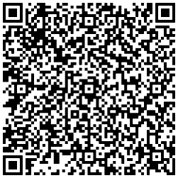

Альбус R²
R²= Радиомодификатор х рентгенконтрастное вещество
ООО «Альбус» ИНН: 2511118278, КПП: 251101001

Slide 2
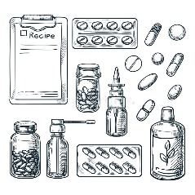

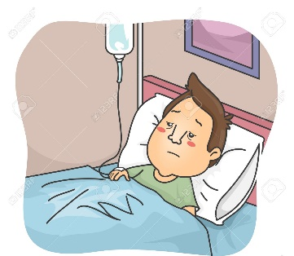
Проблема / Клиент
В 2021г на учете у онколога состояло 3 940 529 человек.
40% (1,6 млн.) онкобольных потребуется проведение лучевой терапии.
Отсутствие решений для визуализации большого количества разных опухолей
- Высокая токсичность
- Высокая длительность лучевой терапии: до 8 недель при радикальном лечении (35 процедур)
- Отсутствие рентгенологической контрастности
В России порядка 140 тыс. мед.центров, которые потенциально будут использовать создаваемый препарат
2

Slide 3
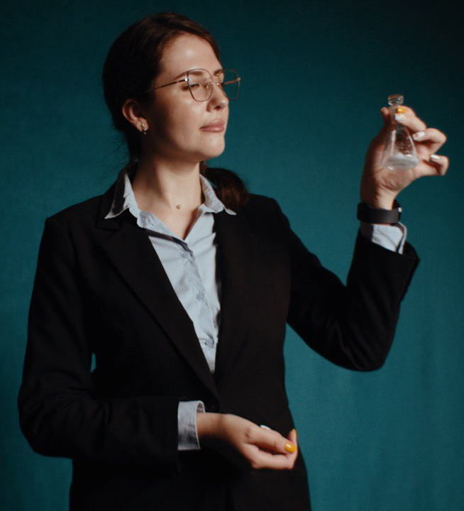
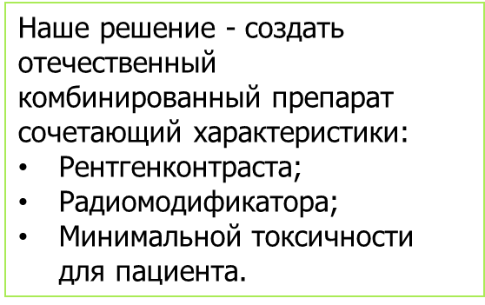
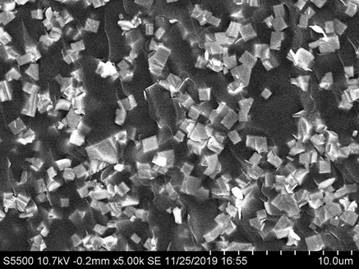
Решение - продукт
Создан экспериментальный препарат и запатентована технология его применения (методика лечения)
Способ лучевой терапии
с использованием биостекла «Bioglass 45S5».
Препарат планируется выпускать в виде геля, содержащего биостекло, в индивидуальных стерильных
упаковках-саше.
Биостекло
3

Slide 4
Решение-технология
Создан экспериментальный препарат и запатентована технология его применения (методика лечения)
Улучшение визуализации поля облучения при проведении лучевой терапии за счет рентгенконтрастности кремния, содержащегося в биостекле;
Частицы после лучевой терапии генерируют вторичное ионизирующее излучение, что позволяет повысить эффективность локального воздействия на опухоль более чем в два раза;
Применение доз ионизирующего излучения требуется меньшее, чем при стандартном способе лучевой терапии;
Снижение количества процедур ≈ в 2 раза, при сохранении эффективности решения.
После удаления опухоли место ее нахождения обрабатывается микрочастицами биостекла
Гель с частицами
Ложе опухоли
4

Slide 5
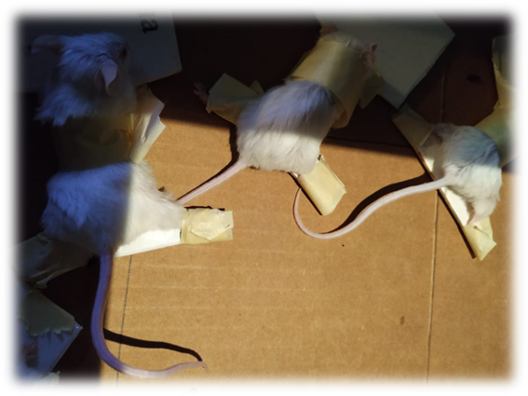
Апробация препарата
ГБУЗ «ПКОД», ФГБОУ ВО ТГМУ Минздрава РФ, ИХ ДВО РАН в г. Владивосток
Эксперимент in vivo проводился на 28 мышах.
Животных разделили на две группы (по 14 в каждой), отличающиеся способом лечения опухоли.
Группа 1 – через 10 дней локально, на область опухоли, проводили облучение.
Группа 2 – через 10 дней локально в область опухоли вводили 0.3 мл экспериментальной суспензии с последующим облучением.
5

Slide 6
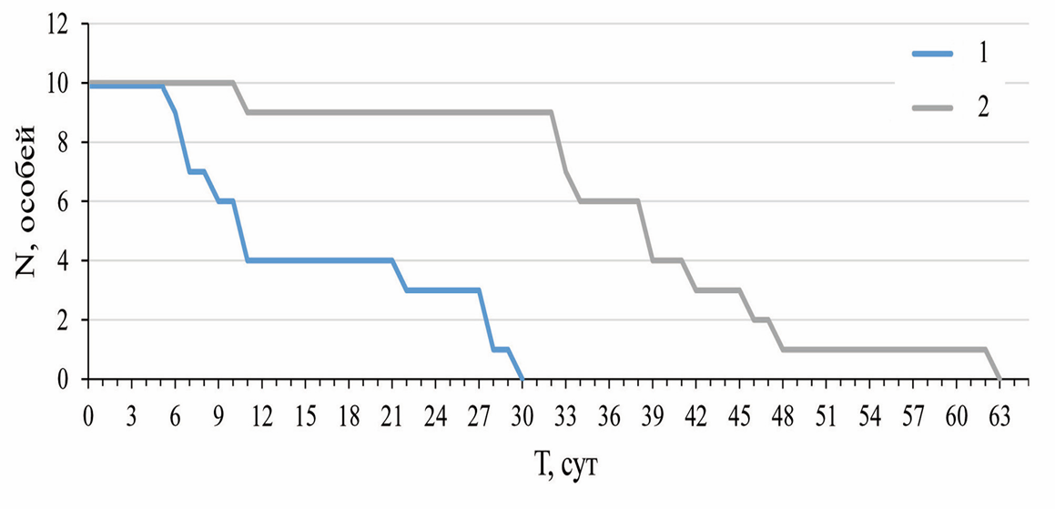


Итоги апробации
График выживаемости
Группа 1 - средняя продолжительность жизни - 11 дней.
Группа 2 - средняя продолжительность жизни - 39 дней.
+ 66% продолжительности жизни
6

Slide 7

Обзор аналогов(1)
Параметр продукта | Собственный продукт | Титановые клипсы | Цисплатин | 5 Фторурацил | Карбоплатин | Цетуксимаб | Темозоломид | Ультравист | Гадовист
Цена |  | 6 шт - 12 000 руб | 100 мл - 7000 руб | 20 мл - 1700 руб | 45 мл - 3000 руб | 20 мл - 14 400 руб | 100 мг 5 таблеток - 4100 руб | 50 мл - 924 руб | 7,5 мл - 14 900 руб
Дерматологические реакции | нет | нет | нет | нет | нет | да | нет | да | да
Гепатотоксичность | нет | нет | нет | да | да | нет | нет | да | да
Гемотоксичность | нет | нет | да | да | да | нет | да | да | да
Кардиотоксичность | нет | нет | нет | нет | нет | нет | нет | нет | нет
Нефротокичность | нет | нет | да | нет | нет | нет | нет | да | да
Содержание аллергических компонентов | нет | нет | да | да | да | да | да | да | да
Органичения к применению при сопутствующей патологии | нет | нет | да | да | да | да | да | да | да
Существенное конкурентное преимущество перед аналогами
7

Slide 8

Обзор аналогов (2)
Параметр Продукта | Собственный продукт | Титановые клипсы | Цисплатин | 5 Фторурацил | Карбоплатин | Цетуксимаб | Темозоломид | Ультравист | Гадовист
Рентгенологическая контрастность | да | да | нет | нет | нет | нет | нет | да | да
Радиомодификация | да | нет | да | да | да | да | да | нет | нет
Универсальность применения в зависимости от типа опухоли | да | нет | нет | нет | нет | нет | нет | да | да
Существенное конкурентное преимущество перед аналогами
8

Slide 9




Конкурентные преимущества и новизна решения
Сокращение поражения окружающих здоровых тканей на 60-70 %
Врачу будет легче увидеть место, где находилось новообразование на рентгенологическом, КТ или МРТ снимке
Сохранение качества лечения пациента, а также его физическое и психическое состояние
Сокращение времени лечения до 4-6 недель
9
Notes:
Словами: на данный момент на рынке отсутствует продукт, объединяющий свойства рентгенконтраста и радиомодификатора

Slide 10
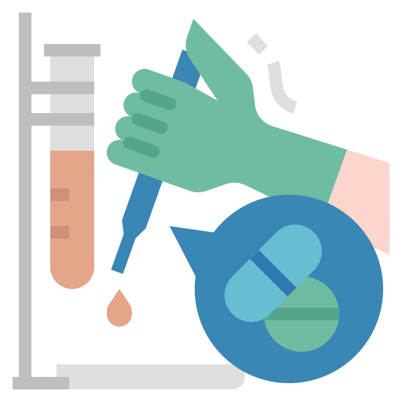


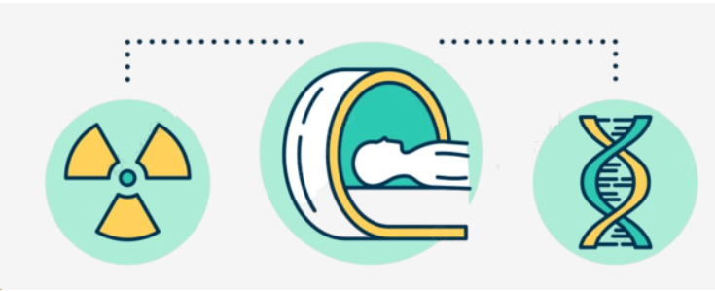

Потребительские сегменты
Область применения
Партнеры для проведения клинических исследований
Фармацевтические компании
Основные потребители
Медицина и фармацевтика
Онкологические и медицинские центры
10

Slide 11
Рынок и GO TO MARKET
PAM
14 трл. 61 млрд. руб.
Мировой рынок препаратов для лечения онкологических заболеваний
140 тыс.
TAM
209,1 млрд. руб.
Мед.центров в России (онкологических и хирургчисеких) и стрелочку
Рынок препаратов для лечения онкологических заболеваний в России
SAM
13 млрд. руб.
Препараты для проведения химиотерапевтического лечения (Россия)
SOM
175 млн.руб.
Предварительный рассчет прибыли в первый год выхода на рынок
при стоимости препарата 3500 рублей и объеме лечения
в первый год 100 000 больных
11

Slide 12
Дорожная карта проекта
Совместные доклинические испытания
Совместные клинические испытания
1-4 кв.2023г.
4 кв.2023г.
1 кв. 2025г.
1 кв.2026г.
1 кв.2026г.
4 кв. 2031г.
1 кв.2032г.
2-4 кв.2025г.
1 кв.2026г.
1
2
3
4
5
6
7
Проведение исследования invirto на культурах клеток
Проведение
исследований
in vivo
Проведение гистологического и иммуногистохимического исследований
Согласование объема и процедуры исследования
Определение критериев и параметров проведения клинического исследования
Проведение клинического исследования
Анализ полученных данных, принятие решения о дальнейших действиях
12

Slide 13
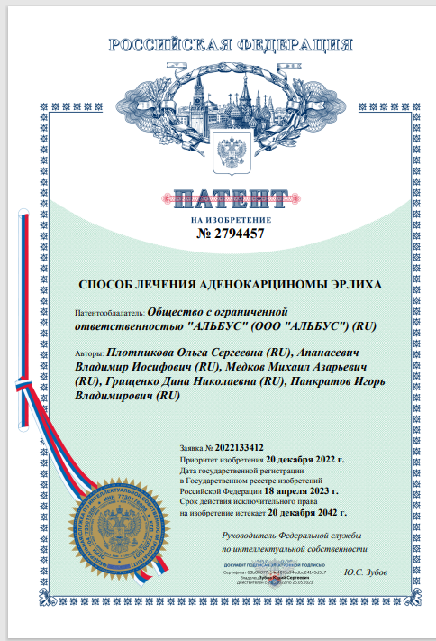
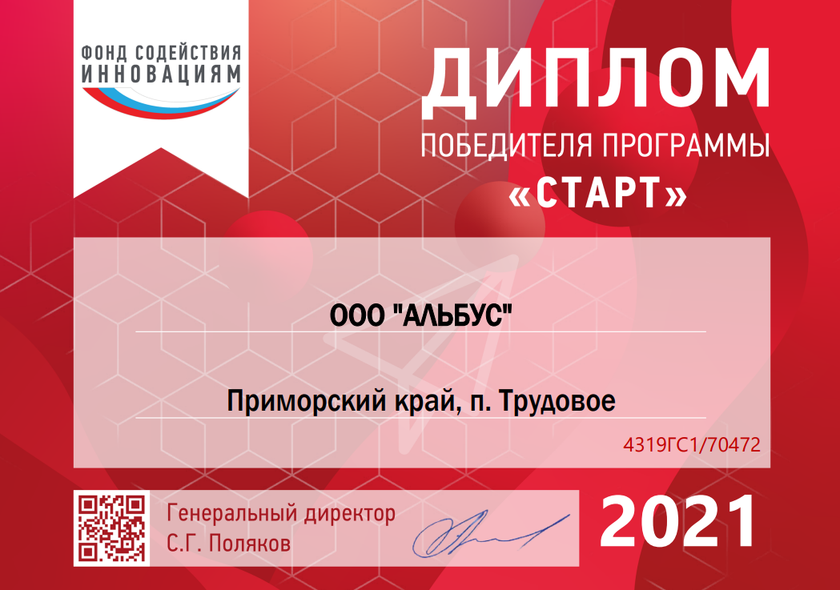

Текущие достижения проекта
Решение конкурсной комиссии Фонда,
протокол заседания дирекции №6 об утверждении итогов конкурсного отбора по программе «УМНИК» от 19 апреля 2019 г.
Получен патент на изобретение
Получена поддержка от Фонда содействия инновациям
13

Slide 14
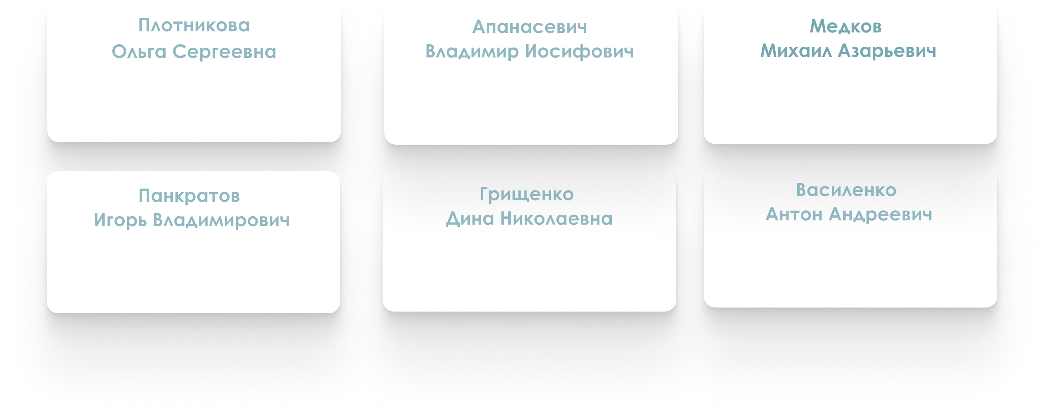
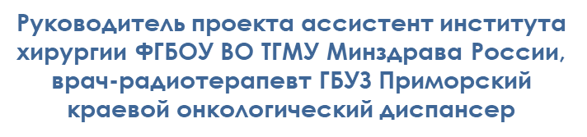
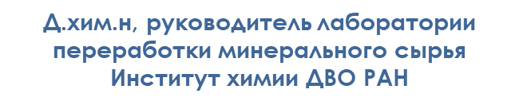

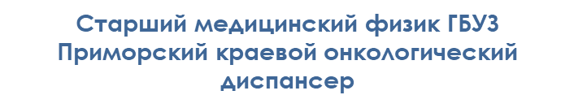


Команда проекта
8
14

Slide 15
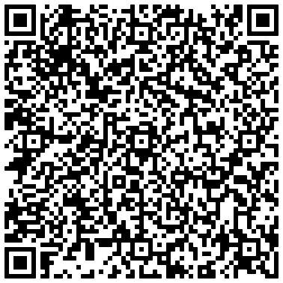
Контактная информация
стартапа
Спасибо за внимание!
По вопросам сотрудничества можно обратиться
Плотникова Ольга
Тел. +7 914 963-47-29
e-mail radiolog2906@gmail.com
15

